Slide 1
Семинар – практикум «Чем я могу помочь своему ребёнку?»

Slide 2
Цель:
познакомить родителей с системой работы школьных специалистов с детьми с ОВЗ и актуализировать собственные ресурсы для помощи детям

Slide 4
Задания для детей
логопедические и психологические

Slide 5
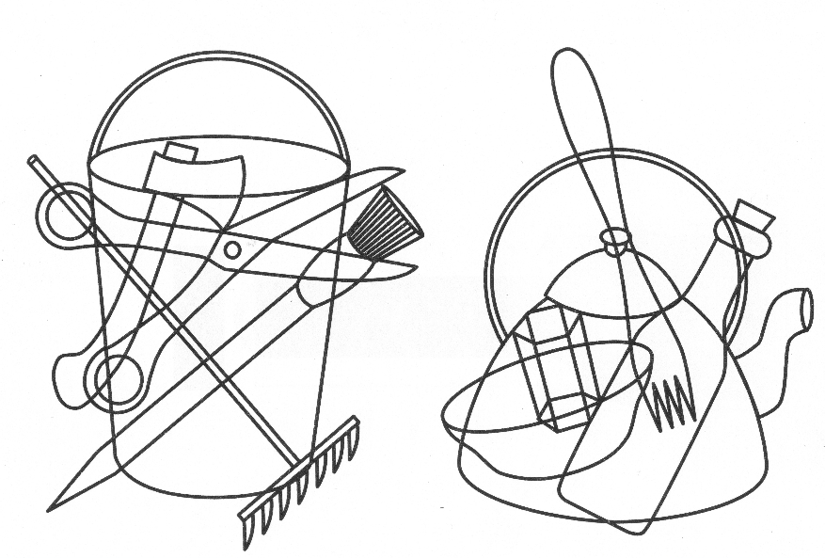

Slide 6
Лес, хлеб, окно, стул, вода, брат, конь, гриб, игла, мед

Slide 7
Лес, хлеб, окно, стул, вода, брат, конь, гриб, игла, мед

Slide 8
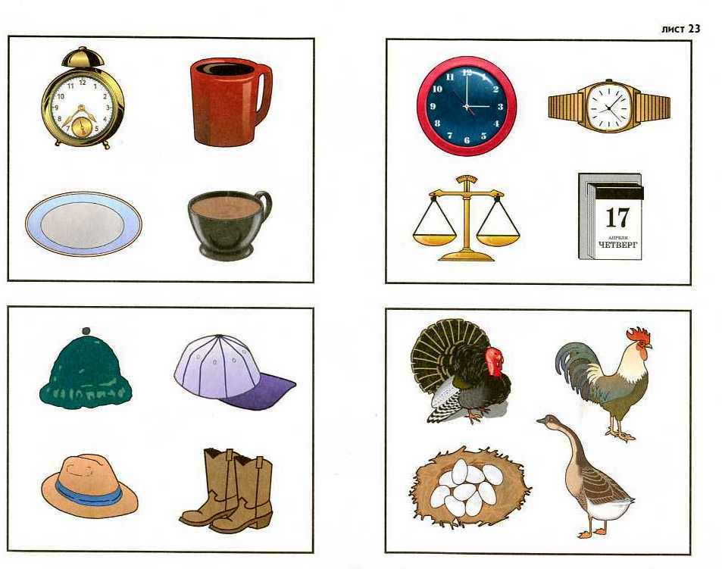
Обобщение и классификация

Slide 9
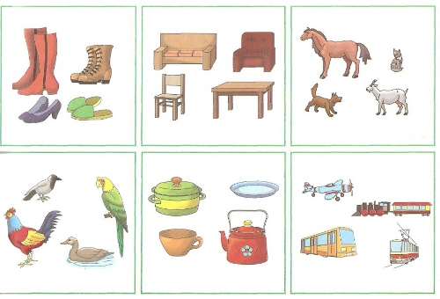

Slide 10
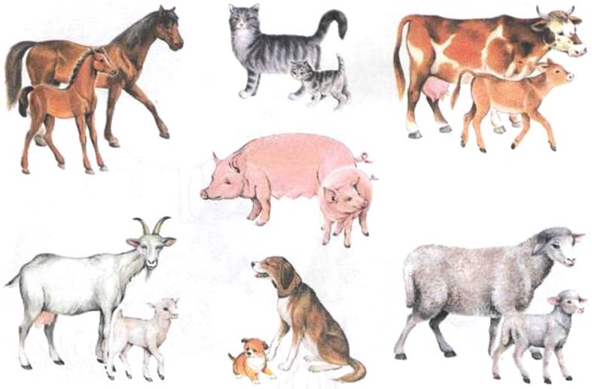
Грамматический строй речи

Slide 11
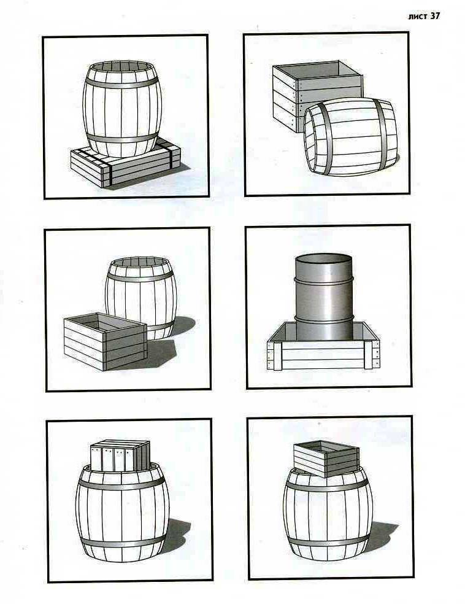

Slide 12
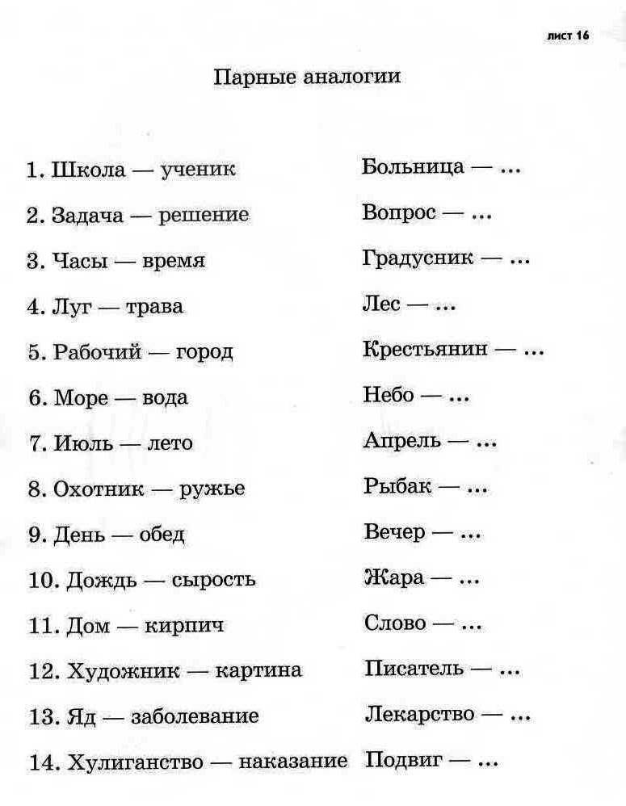
A

Slide 15
Найди спрятавшиеся имена
Принесите кофе дяде.
Принесите коФЕ ДЯде.
Где лежат бигуди мамы?
Где лежат бигуДИ МАмы?
Что было раньше на месте панорамы?
Что было раньше на меСТЕ ПАНорамы?
Зашел баран на поле гороха и остановился.
Зашел барАН НА поле гороха и остановился.
Зашел баран на пОЛЕ Гороха и остановился.
Зашел баран на полЕ ГОРоха и остановился.

Slide 17
Чем я могу помочь своему ребёнку?

Slide 19
Правила воспитания
Первое правило
Ласковые слова
Второе правило
Объятия
Третье правило
Забота

Slide 21
Нами были использованы фрагменты из фильма «Звёздочки на Земле» Индия, 2007 г.

Slide 22
Спасибо!

